Slide 1
Проект по трудовому воспитанию во второй младшей группе детского сада «День утюга»
Педагог:
Толстых Анна Алексеевна

Slide 2
Актуальность темы:
Трудовое воспитание подрастающего поколения является одной из важнейших задач нашего общества. Подготовка молодежи к жизни, к участию в труде, к удовлетворению физических и духовных потребностей сегодня является приоритетным. Активная целеустремленная личность, способная к самореализации, творчеству, удовлетворению своих интересов в избранном деле и к самосовершенствованию – является целью воспитательно - образовательной работы всех образовательных учреждений.
Истоки трудового воспитания лежат в дошкольном возрасте, когда ребенок впервые начинает испытывать потребность в самостоятельной деятельности, заявляя о своих намерениях и проявляя себя субъектом своих желаний и интересов. Воспитание этой потребности — одна из центральных задач трудового воспитания детей.
Знакомство ребенка с трудом взрослых – один из источников воспитания в нём бережного отношения к общественному добру. Наблюдая за деятельностью взрослых, они размышляют о возможности собственными усилиями достичь такого же результата. Так повышается интерес дошкольников к труду, требовательность к качеств выполняемой работы. Воспитывая у детей интерес к труду, очень важно помнить о том, что добиваться от детей результата высокого качества следует постепенно, сообразно силам и формирующимся у них навыкам.

Slide 3
О прокте:
Участники проекта: дети 2-ой мл. группы, воспитатель.
Вид проекта: краткосрочный, познавательно-творческий, групповой.
Срок реализации: 1 день.

Slide 4
Цель проекта:
Формировать положительного восприятия труда и умения выполнять посильные трудовые действия.
Приучать к труду взрослых
Продолжать раскрывать перед детьми удивительный, многообразный мир, мир продуктов творческой деятельности человека, вызвать восхищение людьми труда.

Slide 5
Задачи проекта:
Познакомить детей с профессией прачка, с историей утюга
Побудить понимать назначение и функции утюга.
Познакомить детей с правилами глажки полотенец, платочков.
Формировать навыки обслуживания себя, поддержания в чистоте и опрятности одежды.
Развивать и поддерживать интерес детей к труду взрослых, желание помочь, соблюдать чистоту и порядок.
Развивать познавательную активность, творчество, мелкую моторику рук.

Slide 6
Предполагаемый результат:
Расширение представлений о труде взрослых у детей дошкольного возраста.
Повышение коммуникативных, творческих способностей детей
Расширение представлений о профессии прачка, об истории утюга и его применении
Закрепление правил обращения с утюгом

Slide 7
Этап проекта: подготовительный
Деятельность детей | Деятельность педагога
1.Анализ проблемы: Что такое утюг? Для чего он нужен? Кто в детском саду занимается глажкой белья? 2.Что необходимо для реализации проекта. | Формулирует цель и задачи проекта. Определяет виды деятельности и продукт проекта Создание необходимых условий для реализации проекта.

Slide 8
Этап проекта: основной
Деятельность детей | Деятельность педагога
Беседа «Что такое утюг, для чего он нужен?» Экскурсия в прачечную детского сада Самостоятельно в игровой форме дети гладят простынки и пеленки | 1.Проведение с детьми бесед на основную тему проекта 2.Организация экскурсии в прачечную 3. Проведение игры «Глажка белья»

Slide 9
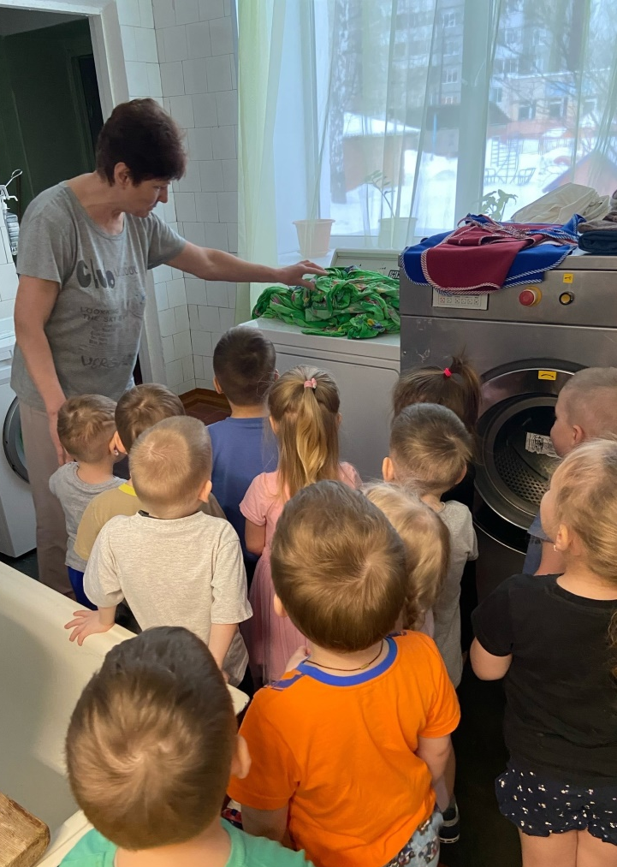
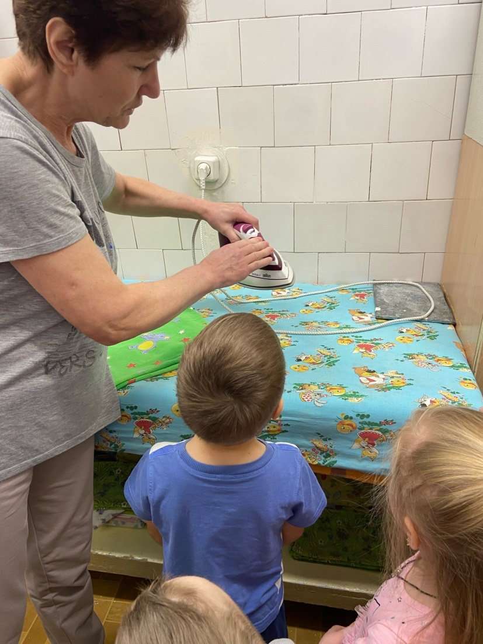

Slide 10
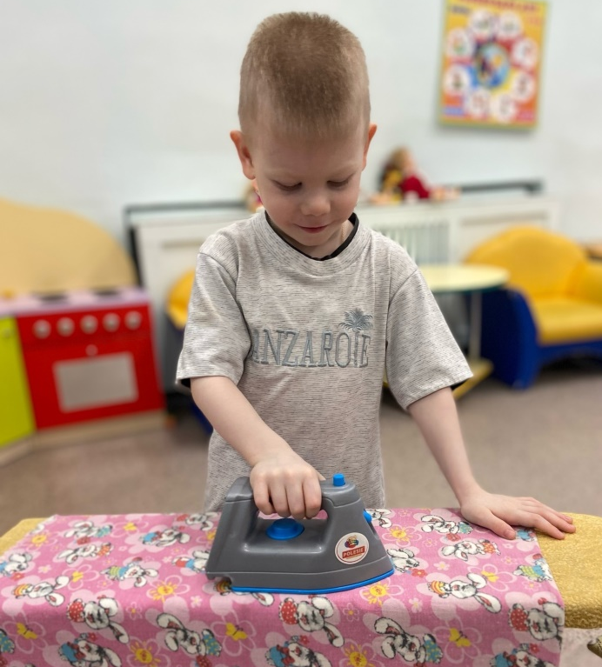
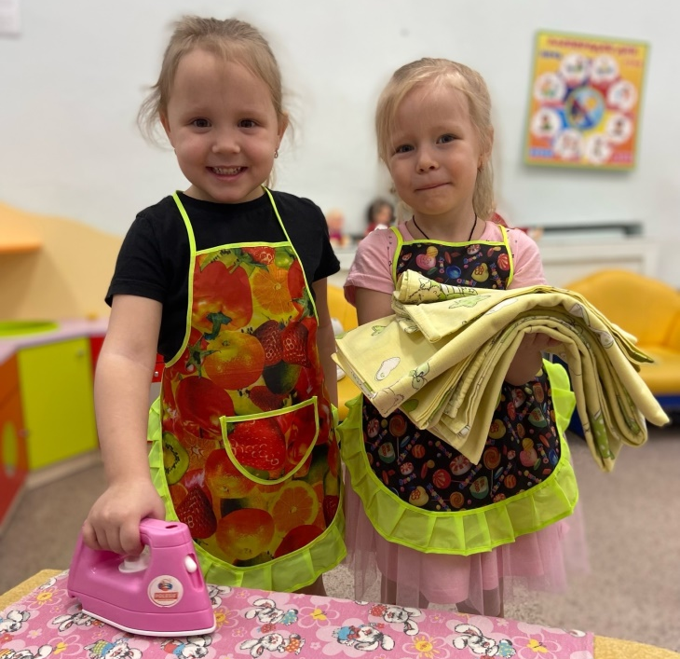
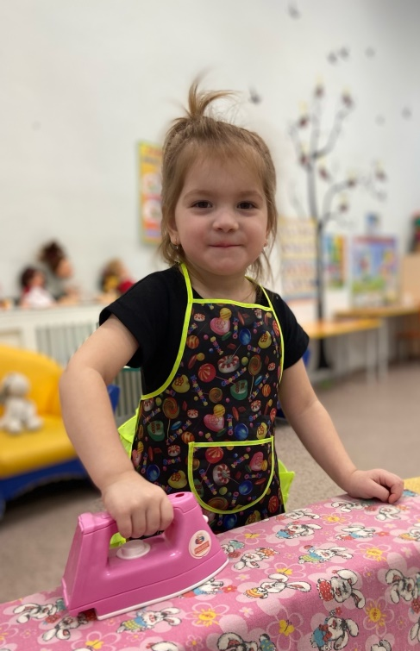
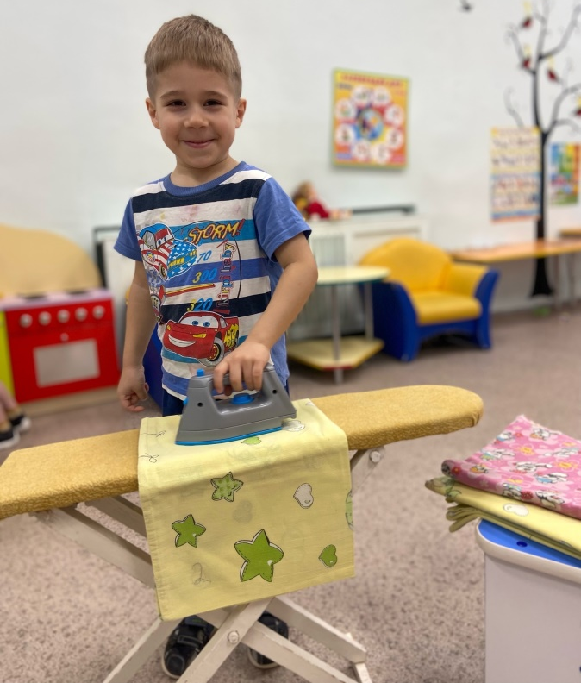
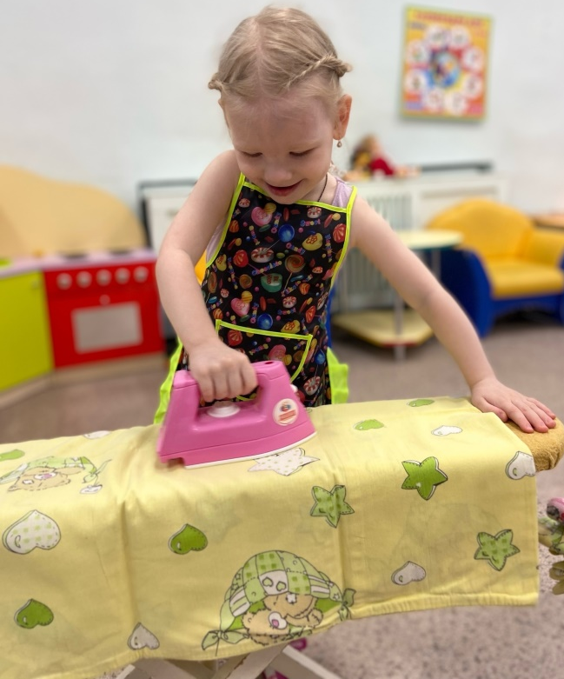

Slide 11
Этап проекта: заключительный
Деятельность детей | Деятельность педагога
1. Раскрашивание утюга красками | 1.Оформление результата проекта в виде презентации. 2.Оформление уголка творчества

Slide 12
